Slide 1
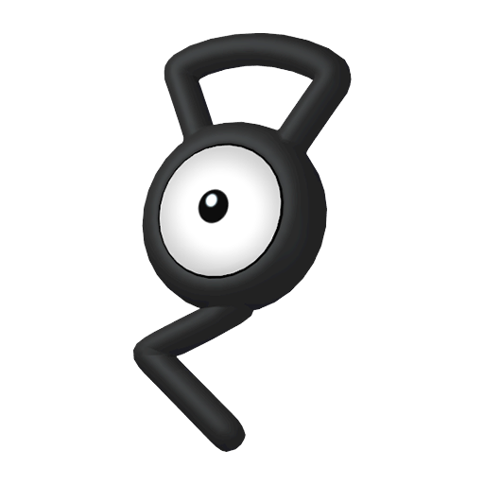
CNN aplicado a un caso de simbolos
Alumnos:
  Mori Malca, Jean Paul
  Torres Reategui, Joaquin Marcelo

Slide 2
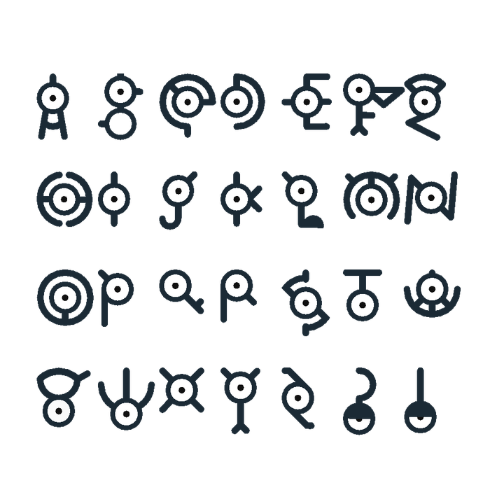
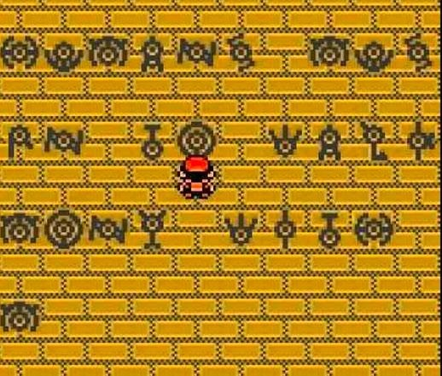
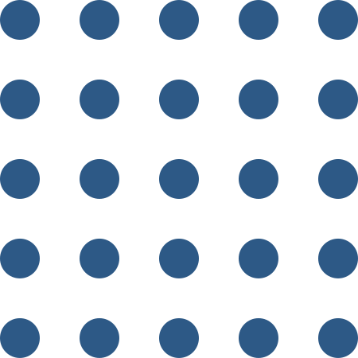
Caracteres Unown
28 caracteres principales
ejemplo de texto formado por unown

Slide 3

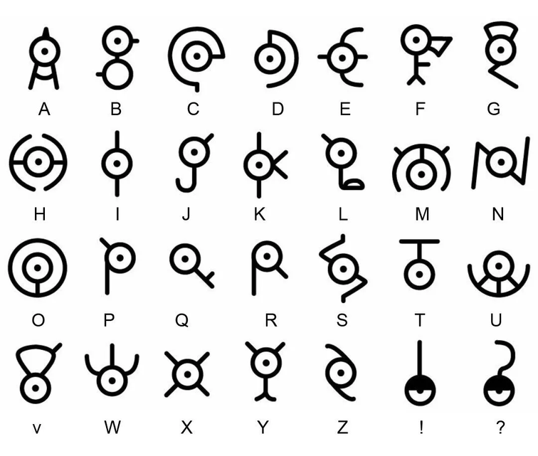


Descifrando los simbolos
A
B
mapeo de los caracteres
mapeo completo

Slide 4

Ejemplo descifrado
“Our words shall remain here for the ages”

Slide 5
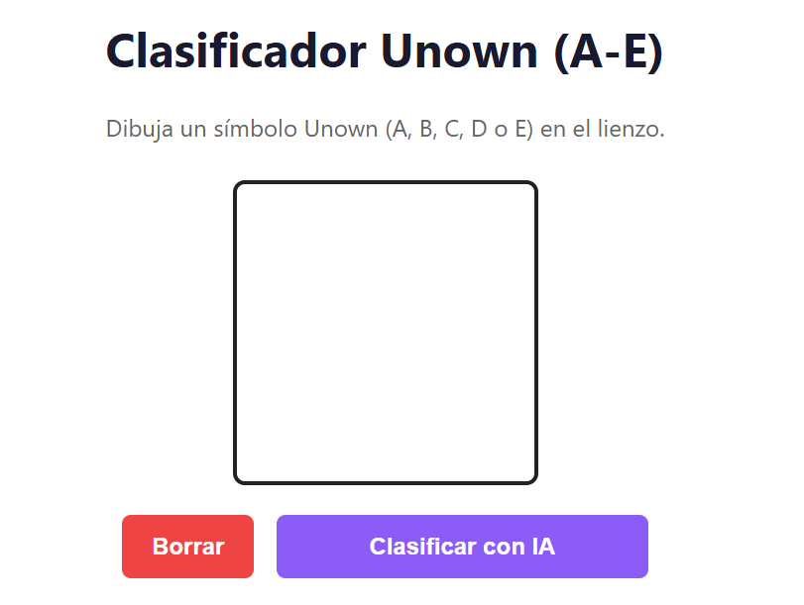
Objetivo
Desarrollar un programa que procese un dibujo de entrada del usuario y permita clasificarlo segun qué forma de unown es, mediante el uso de una red neuronal convolucional.

Slide 6
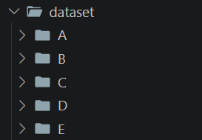
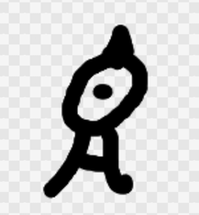
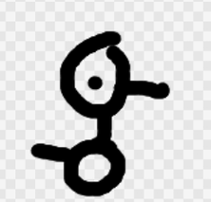
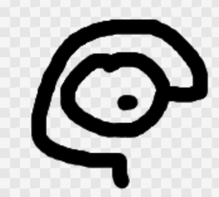

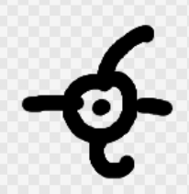
Dataset desarrollado
Adaptamos las 5 primeras categorias, 100 por cada una a mano
Algunos ejemplos a mano

Slide 7
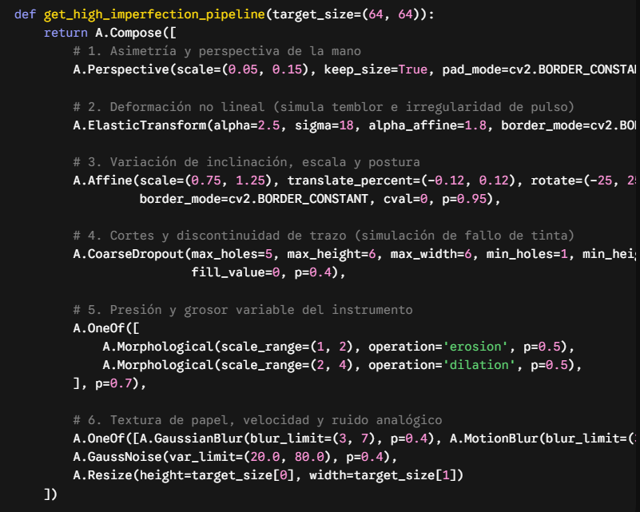
Extension del dataset
En lugar de aplicar rotaciones simples se combinaron transformaciones elásticas no lineales para imitar el temblor del pulso, dilataciones y erosiones para variar la presión de la tinta, y oclusiones aleatorias con CoarseDropout para emular discontinuidades en el trazo.

Slide 8



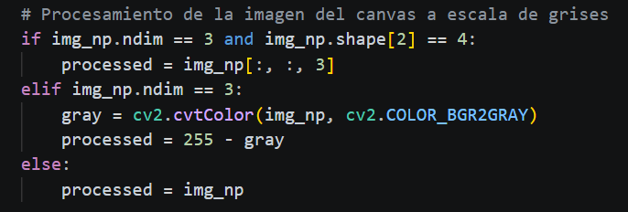


Extension del dataset
Correccion del color de trazo y fondo
ejemplos del dataset extendido, con alrededor de 400 por categoria se llegan a los 500 en total por cada una

Slide 9
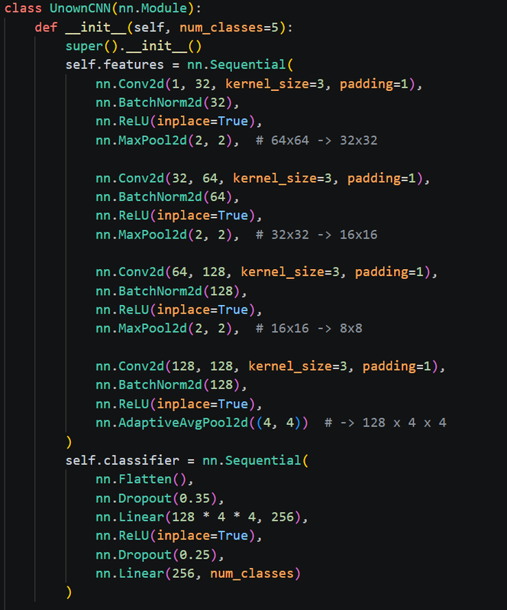
Red neuronal propuesta
Caracteristicas:
  Se trata de una red CNN adaptada del modelo VGG.
  Principalmente adaptado para entradas de imagenes de 64x64x1
  Primera componente: bloque extractor de cuatro etapas convolucionales con normalización por lotes y max-pooling
  Segunda componente: clasificador denso protegido con regularización por Dropout que mapea ese resumen visual hacia las probabilidades de pertenencia entre las letras 'A' y 'E'."

Slide 10
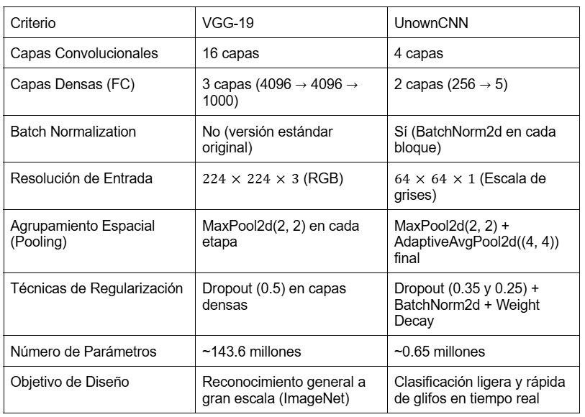
Comparativa con otra variante
Comparativa VGG-19 vs modelo propuesto

Slide 11
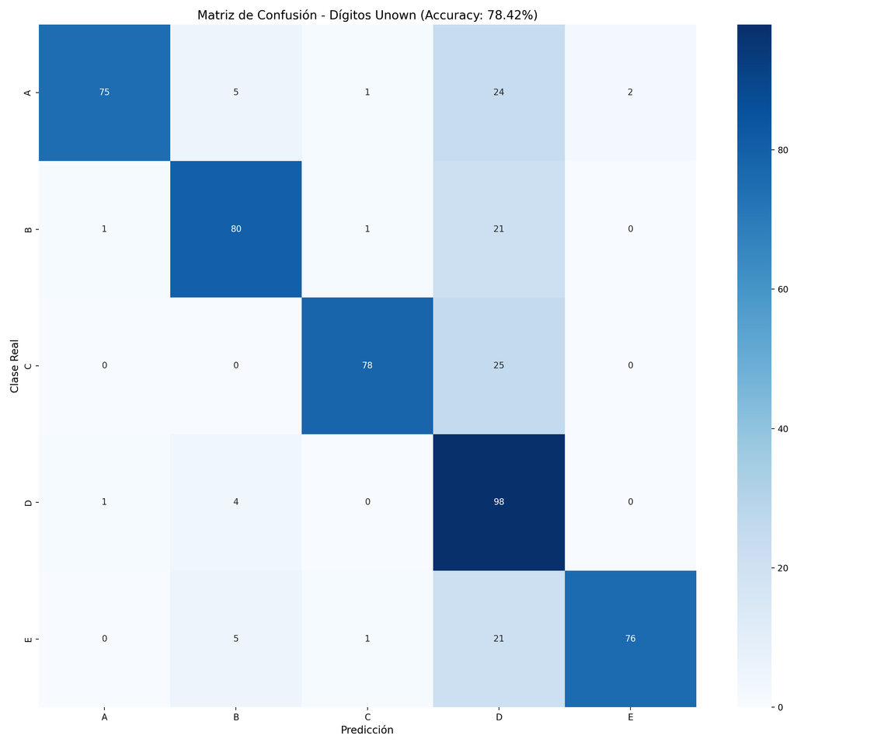
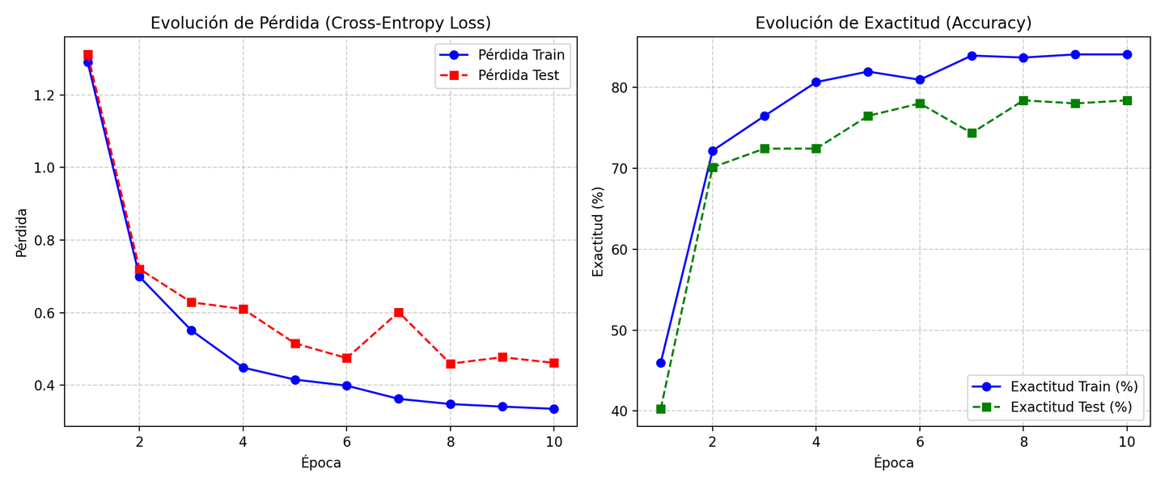
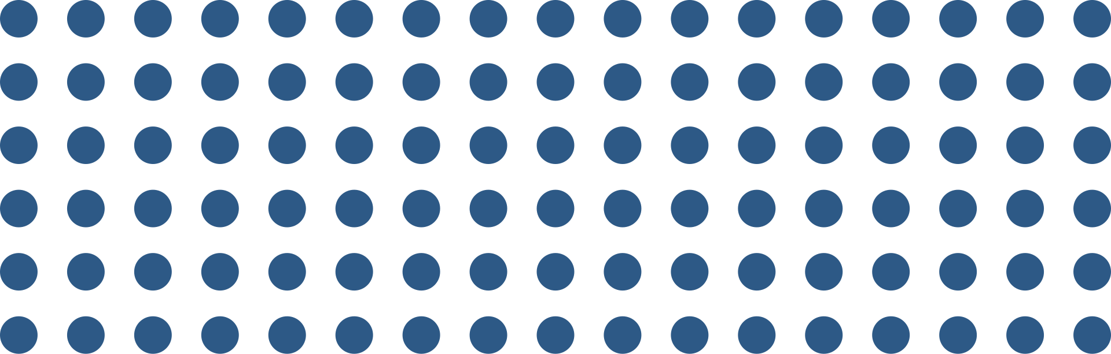
Metricas del entrenamiento
Evolucion de pérdida y exactitud global
Matriz de confusion- La letra “D” arroja más indices de falsos positivos

Slide 12
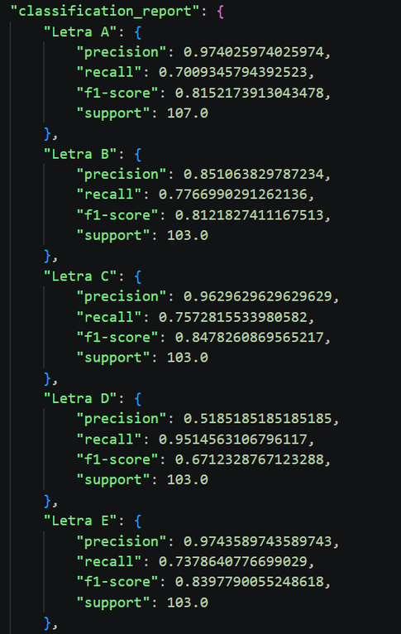
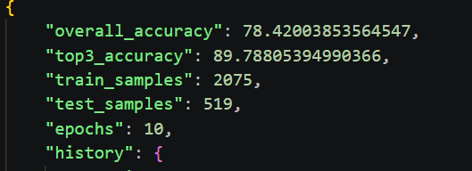
Resultados del entrenamiento
Metricas globales - el modelo alcanza alrededor del 78.42% de exactitud
Metricas por clasificacion

Slide 13
Conclusiones
  Se demuestra que es viable entrenar un clasificador supervisado sin necesidad de recolectar manualmente miles de muestras.
  La red demostró ser computacionalmente ligera y adecuada para imágenes monocromáticas de 64x64 pixeles
  Las curvas de pérdida y exactitud alcanzaron una convergencia estable en apenas 10 épocas. La brecha de generalización entre el entrenamiento (84%) y la prueba (78.42%) fue de solo ~5.6 puntos porcentuales.
  La métrica de Top-3 Accuracy alcanzó el 89.79% (~90%), asegurando que en 9 de cada 10 intentos el glifo dibujado a mano alzada se encuentre entre las tres alternativas sugeridas al usuario
  Las clases A, C y E alcanzaron una clasificacion sobresaliente con precisiones superiores al 96%. Sin embargo, la clase 'D' exhibió un un recall casi perfecto del 95.15% frente a una precisión de solo 51.85%

Slide 14
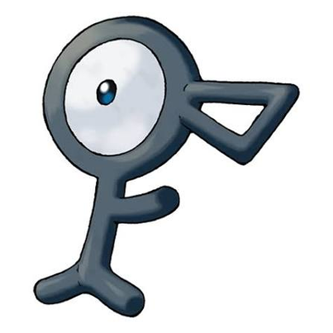
Gracias!

